Slide 1
TABAGISMO E ALCOL

Slide 2
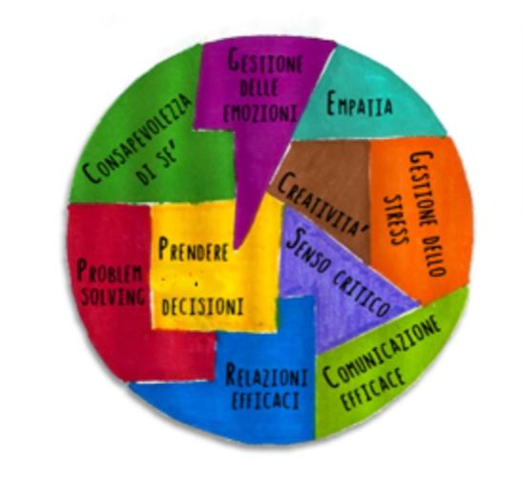
Life Skills
* abilità e capacità che ci permettono di acquisire un comportamento positivo, grazie al quale possiamo affrontare efficacemente le richieste e le sfide della vita quotidiana.
Il nucleo fondamentale delle Life Skills identificato dall’OMS (Organizzazione Mondiale della Sanità) è costituito da 10 competenze
Consapevolezza di sé
Gestione delle emozioni
Gestione dello stress
Comunicazione efficace
Relazioni efficaci
Empatia
Pensiero Creativo
Pensiero critico
Prendere decisioni
Risolvere problemi

Slide 3
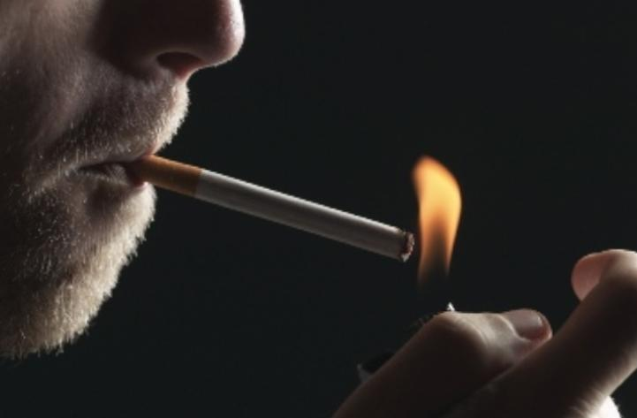
Il tabagismo è l'abitudine o dipendenza dal fumo di tabacco.

Slide 4
PERCHÉ I RAGAZZI FUMANO?
perché nonostante la consapevolezza di farsi del male, le persone continuano a fumare?
Varie ricerche esprimono le cause:
• dipendenza fisica e psicologica;
•per essere stimolati: il fumo viene usato come mezzo per “caricarsi”;
•per rilassarsi: il fumo viene usato anche come mezzo per “scaricarsi”;
•per gestualità: la sigaretta per “tenere occupate le mani”;
•per abitudine;
•perché piace, e smettere sembra privarsi di un “piacere” irrinunciabile;
•stare in un gruppo dove si fuma, invoglia a seguire gli altri.

Slide 5
SOSTANZE CONTENUTE NELLE SIGARETTE

Slide 6
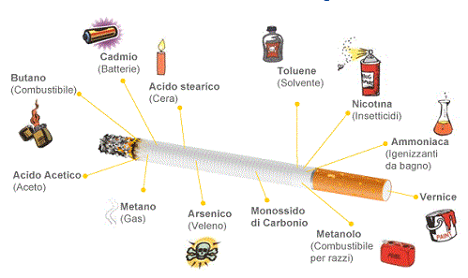

Slide 7
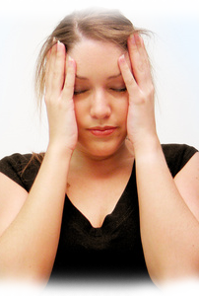
NICOTINA
Ansia
Crampi allo stomaco
Nausea
Mal di testa
Collera e irritabilità
Depressione
Mancanza di concentrazione

Slide 8
MONOSSIDO DI CARBONIO
gas inodore molto velenoso, ad alte concentrazioni porta alla
morte. Si crea come prodotto della combustione in difetto di aria. La tossicità del
monossido è dovuta dalla maggiore capacità dello stesso di legarsi all’emoglobina rispetto
all’ossigeno, che quindi si mescola al sangue e comporta una riduzione dei livelli di
ossigeno sanguigno.

Slide 9
CATRAME
rappresenta la parte corpuscolare del fumo di sigaretta. Il catrame contiene
sostanze cancerogene, come idrocarburi policiclici aromatici, ammine aromatiche e composti inorganici. Chi fuma 1 pacchetto di sigarette al giorno, assume circa una tazza di
tè di catrame all’anno.

Slide 10
BENZENE
costituente naturale del petrolio, è un idrocarburo cancerogeno molto pericoloso
per la salute umana. È in grado di generare mutazioni del DNA, le responsabili
dell’insorgere di malattie gravi come il tumore. È un inquinante che non si libera soltanto
dal fumo di tabacco, ma anche dagli scarichi delle auto e dalle produzioni industriali.

Slide 11
AMMONIACA
composto dell’azoto presente allo stato gassoso, è usato come detergente.
La sua tossicità è dovuta alla capacità di alzare il pH del sangue e diminuire la capacità
dell’emoglobina a legare l’ossigeno.

Slide 12
TABAGISMO

Slide 13
L’inizio di questa abitudine è in grandissima parte dovuta a condizionamenti sociali,personali

Slide 14
L’influenza dei media

Slide 15
SINTOMI
DIAGNOSI
La mancata assunzione di nicotina cause i seguenti sintomi: irrequietezza, stizza, costipazione, mal di
testa, vertigini, scarsa concentrazione, stanchezza, aggressività e nervosismo.
Il fumatore presenta di per sé un rischio di cancro polmonare ben 16 volte superiore al non fumatore e
di malattia polmonare ostruttiva cronica superiore di 12 volte verso il non fumatore.
Per un uomo di 25 anni che consuma venti sigarette al giorno la vita ne sarà abbreviata di 4,6 anni, per un
suo coetaneo che ne fumi quaranta gli anni di vita saranno ridotti di 8,3 e sempre di otto anni si accorcerà
la vita per colui che inizia a fumare a quindici anni.
Importanti attività sociali, lavorative o ricreative sono state cessate o ridotte a causa dell’uso del
tabacco;
Utilizzo ricorrente del tabacco in situazioni a rischio;
Uso del tabacco viene continuato nonostante la consapevolezza che stia creando problemi fisici o
psicologici;
Presenza di tolleranza;
Presenza di segni e sintomi astinenziali.

Slide 16
CENTRI DI DISASSUEFAZIONE

Slide 18
ABUSO E DIPENDENZA, differenze

Slide 19
DIPENDENZA
si intende una alterazione del comportamento che da semplice o comune abitudine diventa una ricerca esagerata e patologica del piacere attraverso mezzi o sostanze o comportamenti che sfociano nella condizione patologica.

Slide 20
ABUSO
Uso eccessivo di qualcosa

Slide 21
CANNABIS

Slide 22
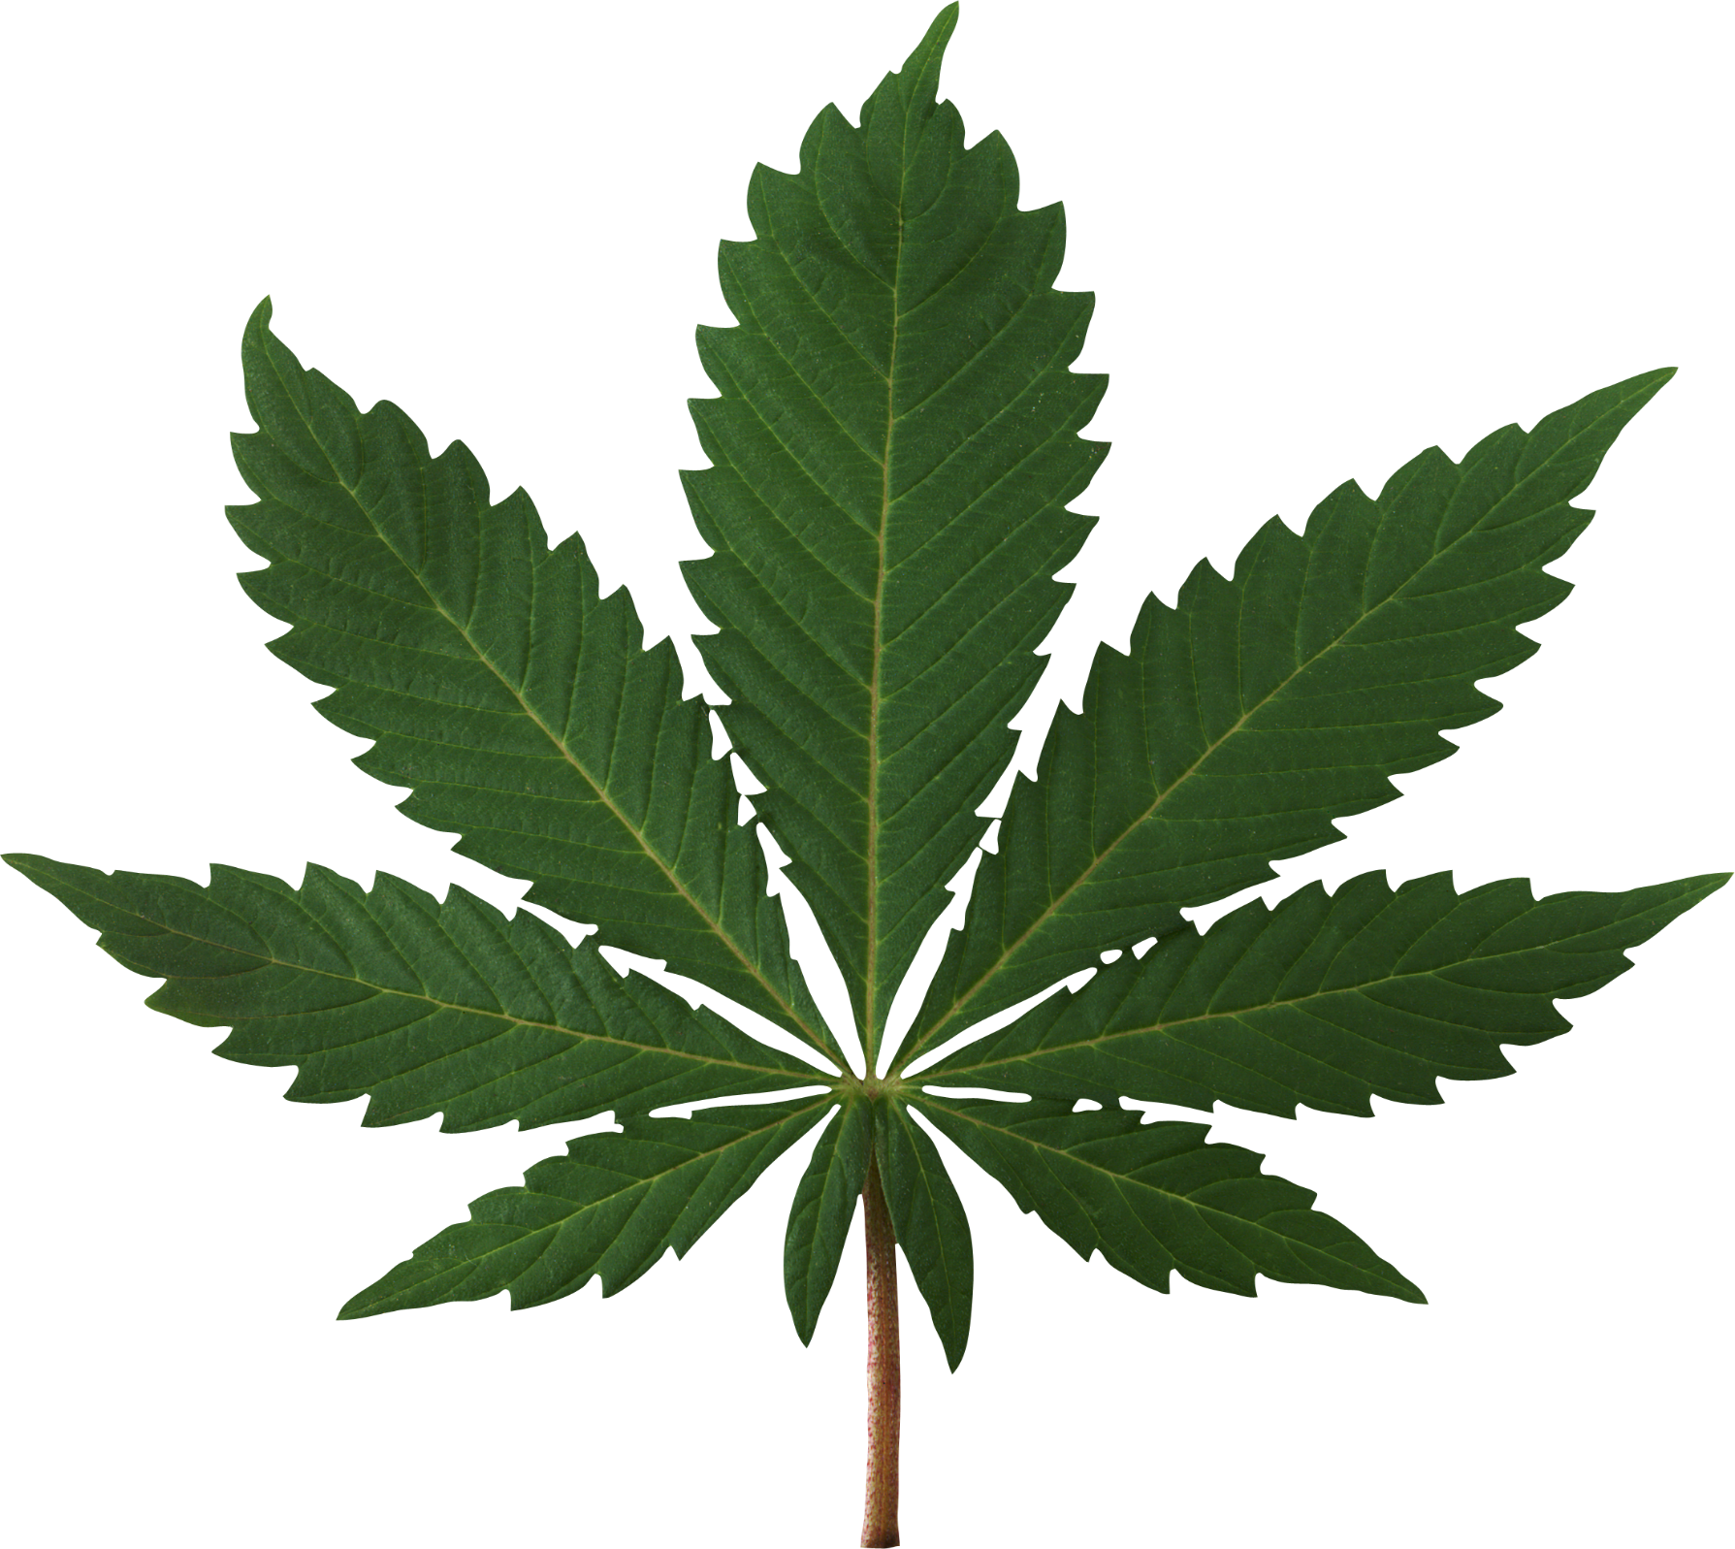
COS’È?
Il termine marijuana o cannabis viene usato per indicare foglie, fiori, steli e semi essiccati della canapa.
Il suo principale principio attivo è il THC che agisce comportando diversi effetti.

Slide 23
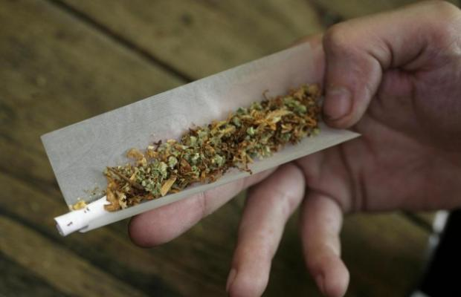
COME VIENE ASSUNTA?

Slide 24
EFFETTI A BREVE TERMINE
percezioni alterate (ad esempio, i colori sembrano più luminosi),
senso del tempo distorto,cambiamenti dell’umore,
deterioramento dei movimenti corporei,
difficoltà nel pensare e risolvere problemi,
deterioramento della memoria.

Slide 25
EFFETTI A LUNGO TERMINE
La marijuana interferisce anche con lo sviluppo del cervello. Se l’assunzione di marijuana inizia durante l’adolescenza, la droga può ridurre le capacità di elaborazione e di apprendimento e la memoria.
Gli effetti della marijuana su queste capacità possono durare a lungo o anche essere permanenti.

Slide 26
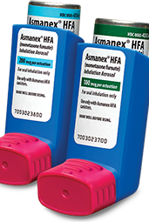
EFFETTI FISICI
problemi respiratori
aumento della frequenza cardiaca
problemi nello sviluppo

Slide 27
EFFETTI MENTALI
allucinazioni
paranoia
schizofrenia
depressione
ansia

Slide 28
EFFETTI GENERALI DEL COMPORTAMENTO
irritabilità
sbalzi di umore
difficoltà del sonno
riduzione dell’appetito
desiderio spasmodico della droga
agitazione e/o altre forme di fastidio fisico

Slide 29
E’ ILLEGALE

Slide 30
Alcolismo

Slide 31
Che cos’è?
L’alcolismo è una patologia cronica in cui l’organismo diventa dipendente dall’alcol. Gli alcolisti non riescono a controllare il loro rapporto con l’alcol e vanno incontro a:
Un forte impellente bisogno di bere
Perdita di controllo (non essere in grado di smettere di bere)
Dipendenza fisica
Tolleranza (ossia la necessità di bere sempre più alcool per avvertire lo stesso effetto.)

Slide 32
Cause
Non esiste una causa unica che possa spiegare il rischio di incorrere nell’alcolismo, ma i ricercatori ritengono che sia un delicato e complesso intreccio di fattori genetici e ambientali.I geni presenti nel DNA (genetica) che controllano il metabolismo dell’alcol sono responsabili di un aumento/diminuzione del rischio; questa è una delle possibili spiegazioni sulla famigliarità che si riscontra relativamente a problemi legati all’abuso di alcolici (il rischio di alcolismo è maggiore tra chi ha avuto un genitore alcolista).
L’età di inizio potrebbe essere un fattore significativo, in quanto sembra che un consumo precoce possa influenzare la vita di un consumatore.
Un passato di traumi infantili può aumentare il rischio di cadere vittima di una qualche dipendenza, tra cui quella dall’alcool, così come l’assenza della famiglia durante gli anni dell’infanzia e dell’adolescenza.
Gli uomini corrono maggiori rischi di dipendenza rispetto alle donne, tuttavia le donne rischiano maggiormente di soffrire di patologie connesse al bere, ad esempio di malattie epatiche.

Slide 33
Sintomi
I primi sintomi di un problema di dipendenza dall’alcool sono purtroppo così lievi da passare spesso inosservati; conoscere questi segnali d’allarme può invece aiutare pazienti e persone care a riconoscere la situazione e intervenire tempestivamente.Le persone ubriache in genere manifestano i seguenti sintomi e comportamenti:
ridono e parlano ad alta voce,
manifestano vertigini,hanno una visione sfuocata,
hanno difficoltà a stare in piedi e oscillano quando camminano,
biascicano le parole,
tendono ad addormentarsi,
possono svenire o vomitare,
diventano violente.

Slide 34
I pericoli
Anche se spesso lo si ritiene un eccitante, la verità è che l’alcol deprime il sistema nervoso centrale ed ha azione sedativa, soprattutto alle dosi più elevate. Ha inoltre effetto ansiolitico ed è causa di abbassamento della soglia di inibizione.

Slide 35
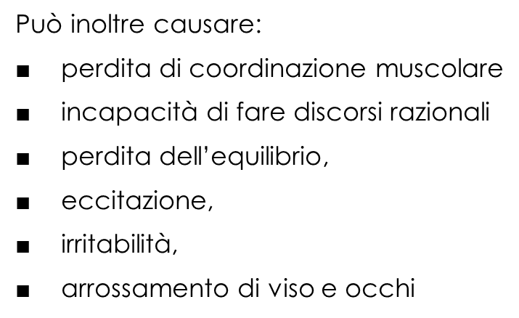
Cause

Slide 36
https://www.focus.it/temi/cannabis
https://www.my-personaltrainer.it/salute/danni-fumo.html
https://www.my-personaltrainer.it/nutrizione/alcol.html
https://www.my-personaltrainer.it/salute/effetti-alcol.html

